Slide 1
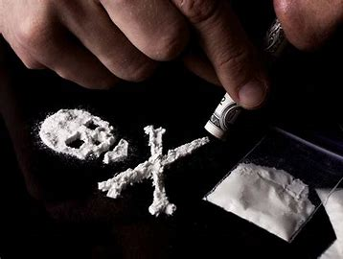
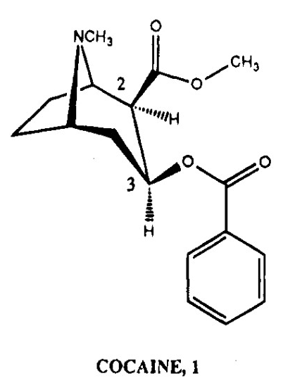
Cocaine

Slide 2

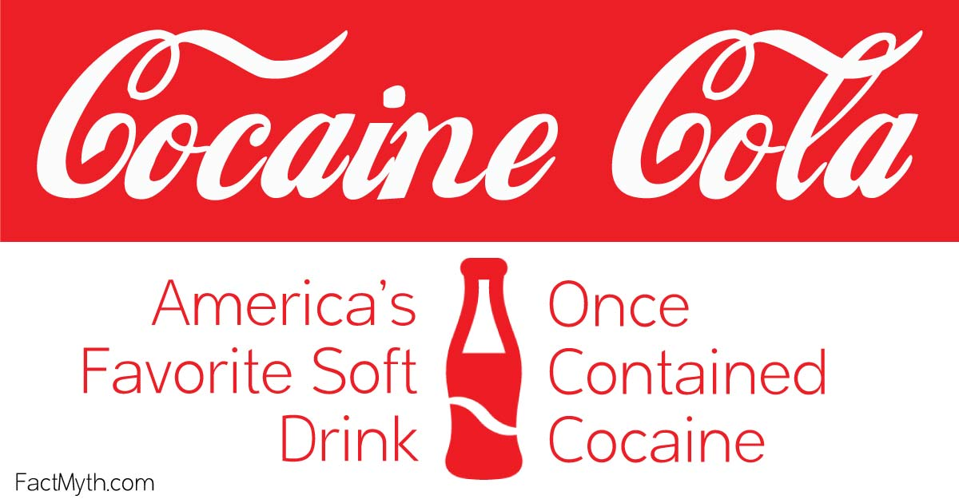
?

Slide 3
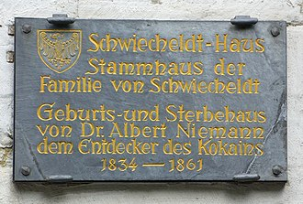

1860 German chemist Albert Niemann was the first to isolate cocaine from coca leaves
1886 Coke was born with coca leaves and kola nuts as raw materials
Notes:
19世纪80年代，美国亚特兰大市有一位制药师叫约翰·潘伯顿，在自家的后院里用古柯叶和可乐果等原料配制一种治疗感冒和头痛的药剂，提交给药房试销。一天，一名感冒病人来到药房，要求店员当场给他冲药服用。店员错把苏打水注入其内，这位患者服后，竟连声说“好喝”，味道美极了。店员将此事反馈给潘伯顿，一下子触动了潘伯顿的灵感。他依旧在自家的后院里进行研究，从失败到成功，整整又用了一年时间，于1886年创制了现在这样的一种褐色的、甜中带中药味的、清凉舒爽，以及打开瓶盖冒着汽泡的可口可乐原始饮料。
1898 年，帮助收回美西战争费用的税收意味着药品被征税。可口可乐退出了药品业务，但在他们的产品中保留了可卡因。^{[2]}

Slide 4
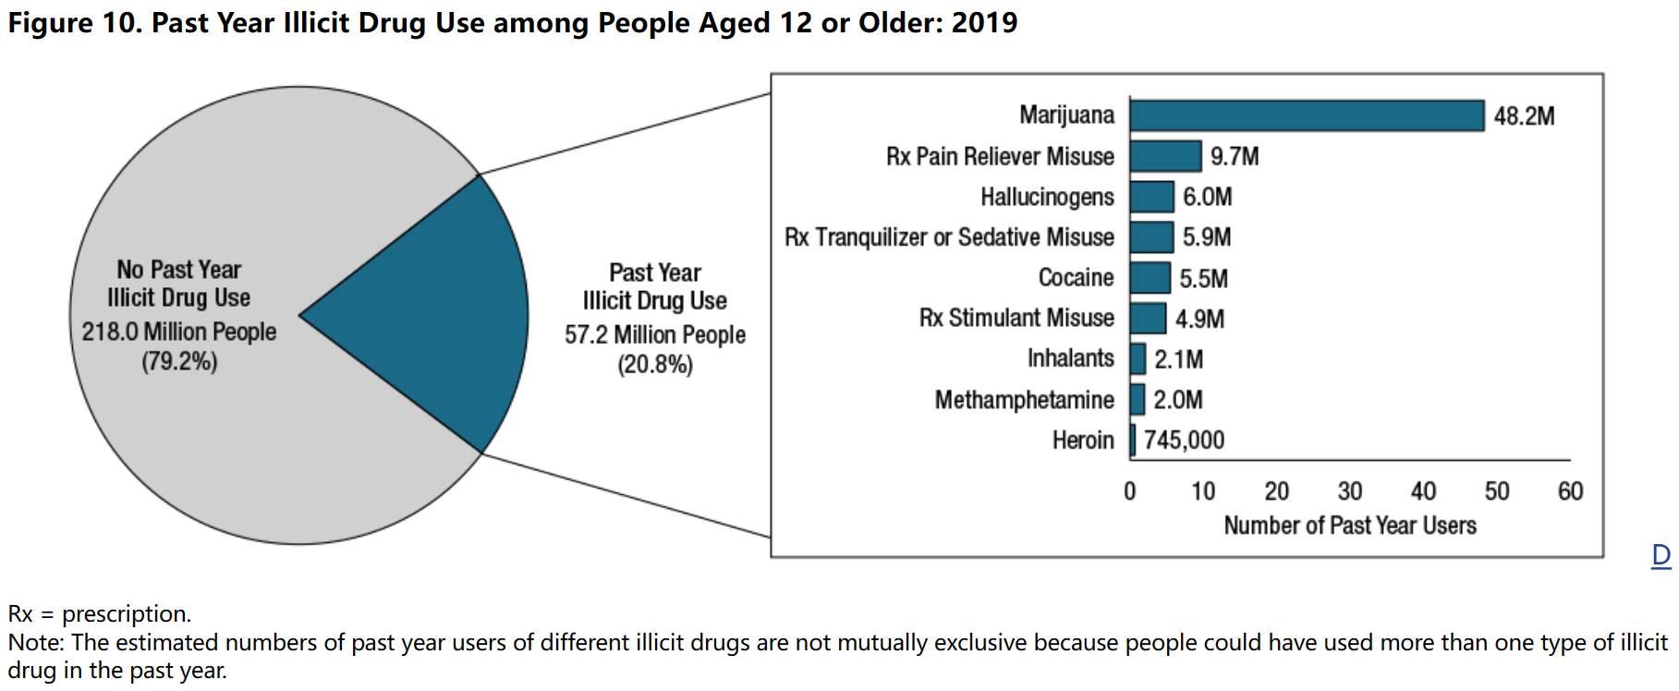
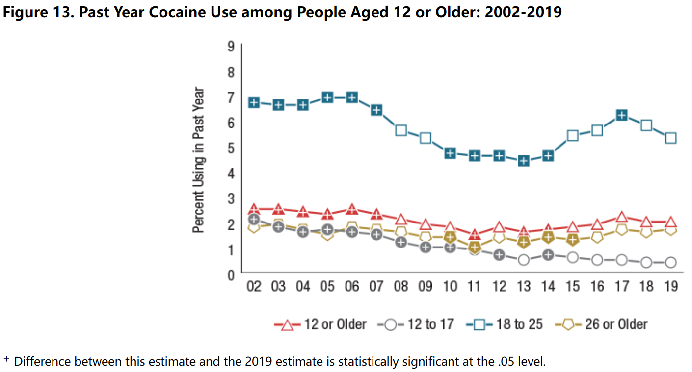
2019
America
Substance Abuse
and
Mental Health
Services Administration
Notes:
药物滥用和心理健康服务管理局

Slide 5
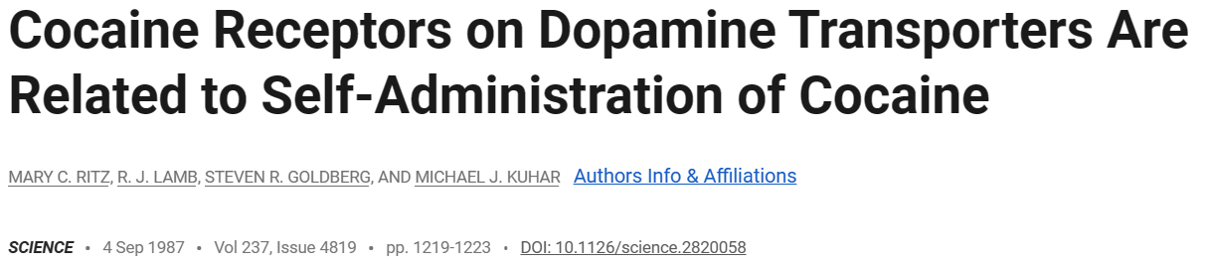
People keep on studying cocaine for over 100 years.
1987 Dopamine transporter was identified as the cocaine receptor
medications for many diseases: ADHD and depression
DAT: a primary target for
medications that treat drug abuse
Notes:
注意力缺陷多动障碍
注意力不集中、多动和冲动行为

Slide 6
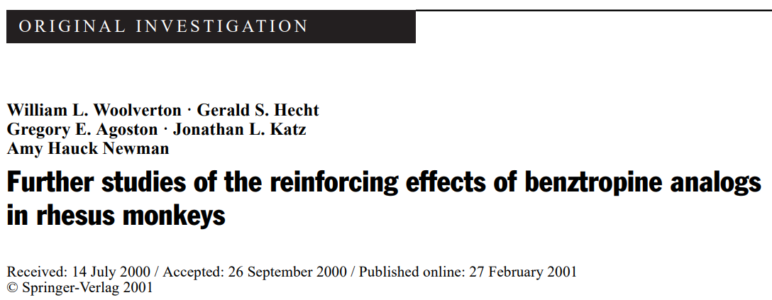
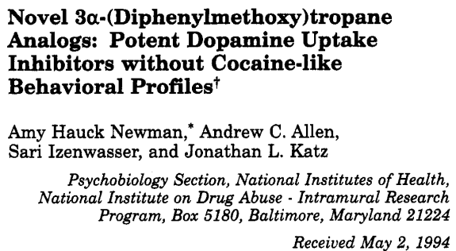
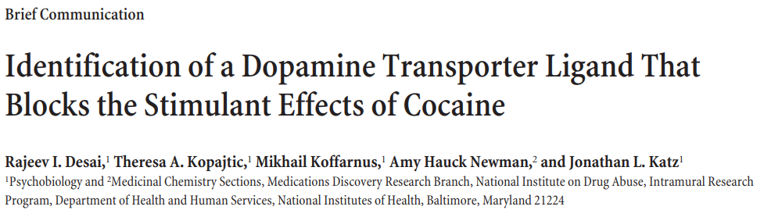
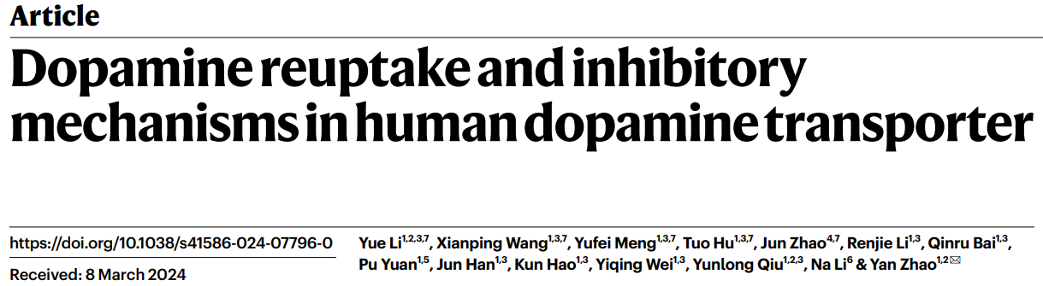
Part I Gold standards for drug testing
Part II Structure of DAT

Slide 7

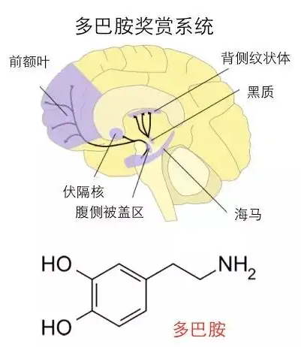



* From the book Greedy Dopamine
Acquire
Wake up! Pay attention, that is important / I want it.
Learn
Remember what happens.
Time to learn something new.

Slide 8
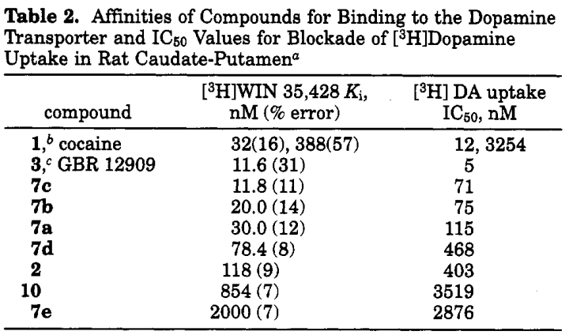
Part I Gold standard for drug testing
[3H]Dopamine transport assay
Notes:
WIN 35,428是一种常用的DAT标记物，它能够与DAT结合，可以通过测定WIN 35,428与DAT结合的抑制常数（Ki）来评估可卡因对DAT的亲和力。
在实验中，通常会将不同浓度的可卡因与标记有放射性的WIN 35,428一起加入含有DAT的样品中。通过测定WIN 35,428与DAT结合的量，可以构建一个剂量-反应曲线。计算出可卡因对WIN 35,428与DAT结合的抑制常数（Ki）。Ki值越低，表示可卡因对DAT的亲和力越高。
P2 病毒转染细胞,将细胞与各种浓度的 MPH、苯扎托品或 GBR12909 在室温下预孵育 10 分钟。通过添加 一系列浓度 [³H] 多巴胺。随后加入冷 （4 °C） 摄取缓冲液并离心 ,然后用 600 μl 冷缓冲液洗涤两次，终止反应。所有测定的运输时间为 2 min，落在初始速率动力学范围内

Slide 9
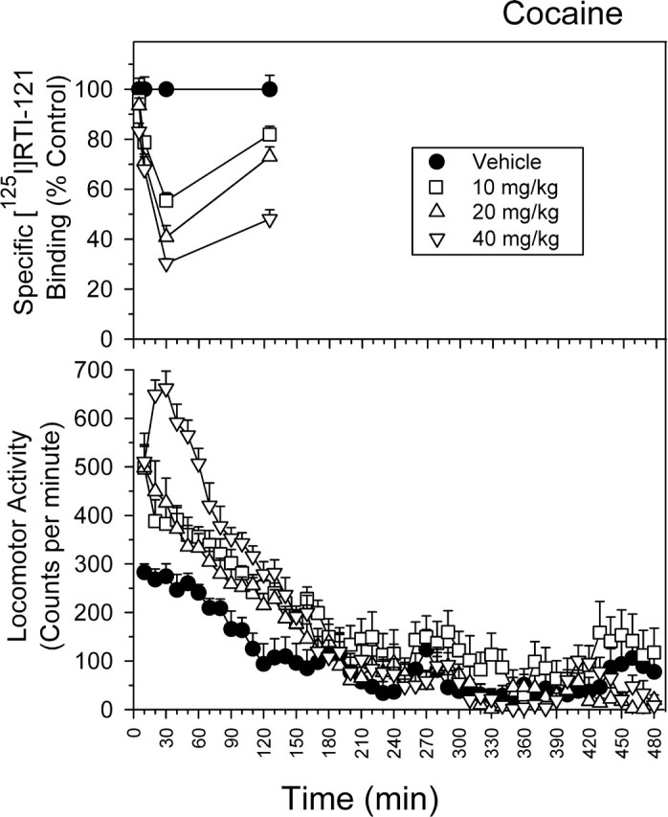
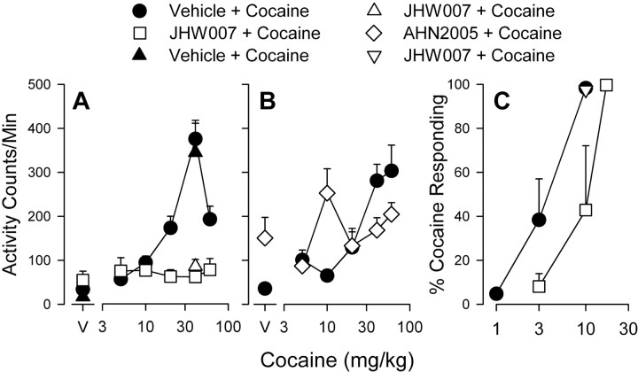
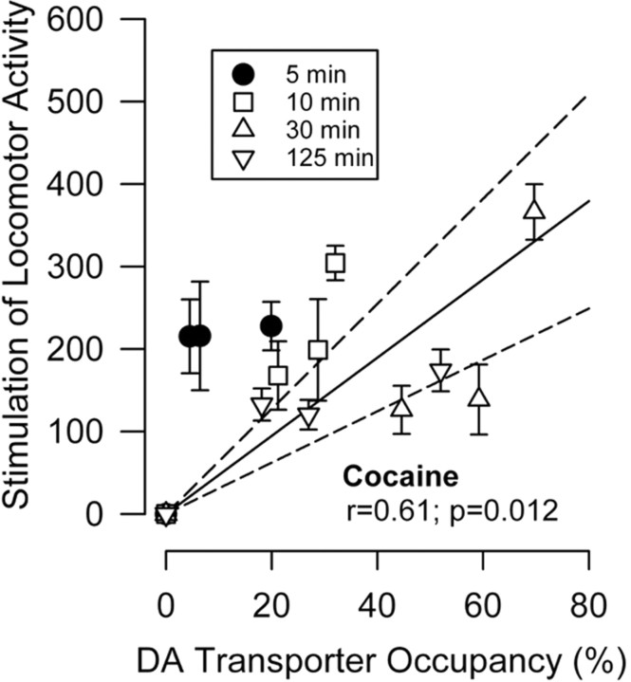
* Not important
DAT Occupancy
Locomotor Activity
Notes:
[125I]RTI-121 的结合稳定性、动力学和竞争性抑制特性都已经被详细研究过

Slide 10
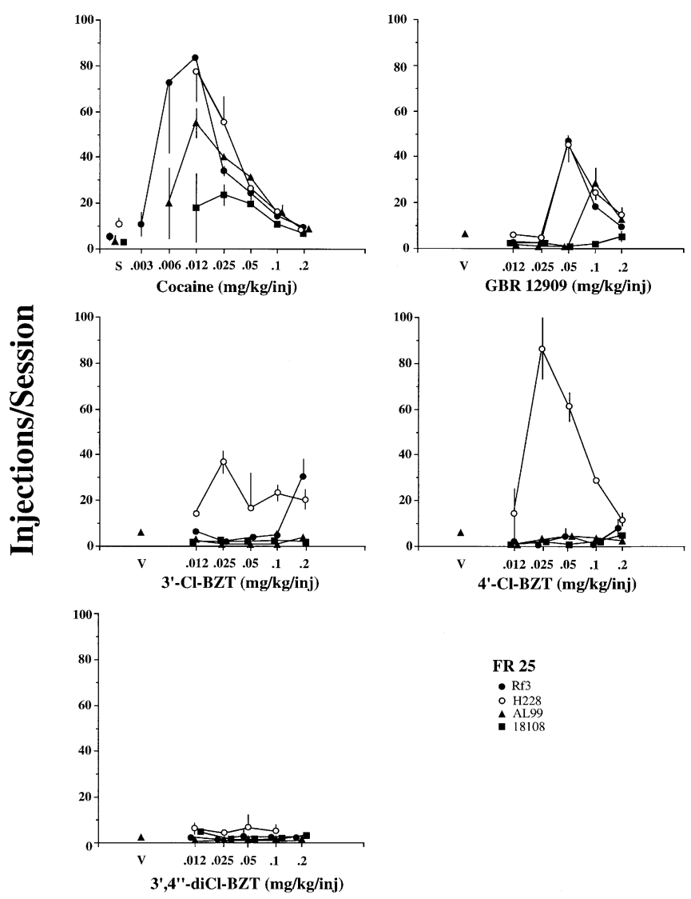
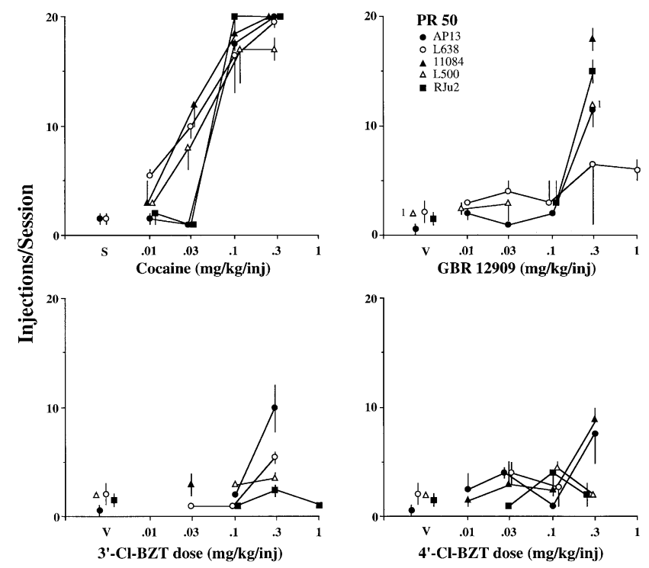
Fixed-ratio Schedule
Progressive-ratio Schedule

Slide 11
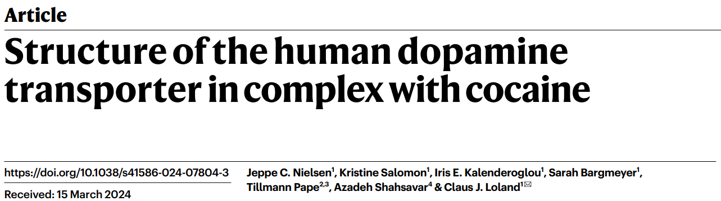
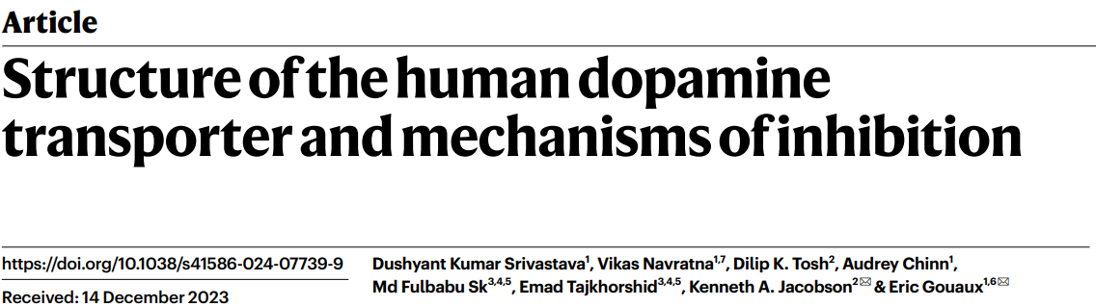
Structure of DAT

Slide 12
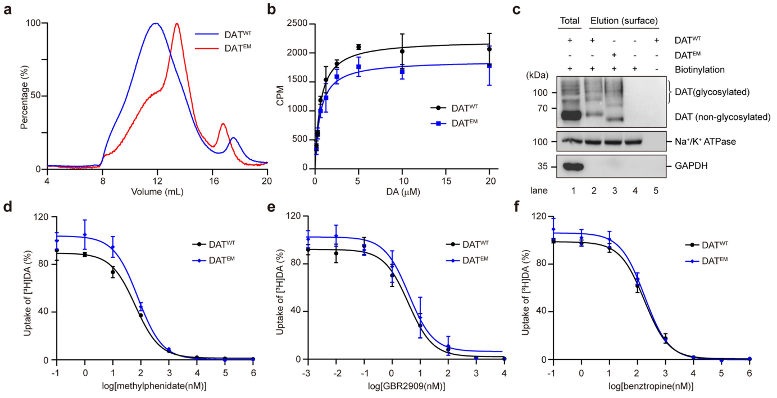
Functional characterization and purification of hDAT
Notes:
去除非结构化的 N 末端 56 个氨基酸设计了一个截短的构建体，产生理想的结构测定的大量单分散峰
生物素是一种小分子，可以共价结合到蛋白质上。由于生物素分子不能穿透细胞膜，因此只有细胞表面的蛋白质会被标记。

Slide 13
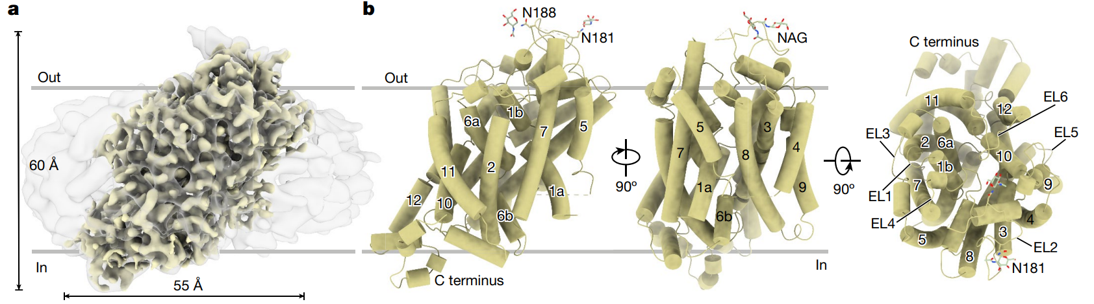
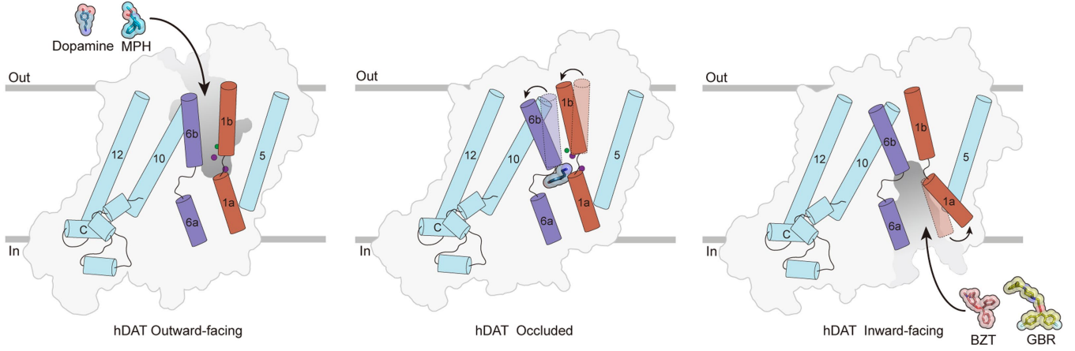
Structure 1 ：DAT - Apo
Notes:
N-糖基化被认为在改变 hDAT 的表面运输、表达、稳定性和动力学方面起着至关重要的作用
C 端区域充当各种蛋白质的相互作用枢纽，例如小 RAS 样 GTP 酶 RIN1、钙钙调蛋白依赖性蛋白激酶
TM1 和 TM6 在跨膜区域的中间有一个展开区域，该区域可以从胞质侧进入，表明 hDATapo以面向内的状态捕获

Slide 14
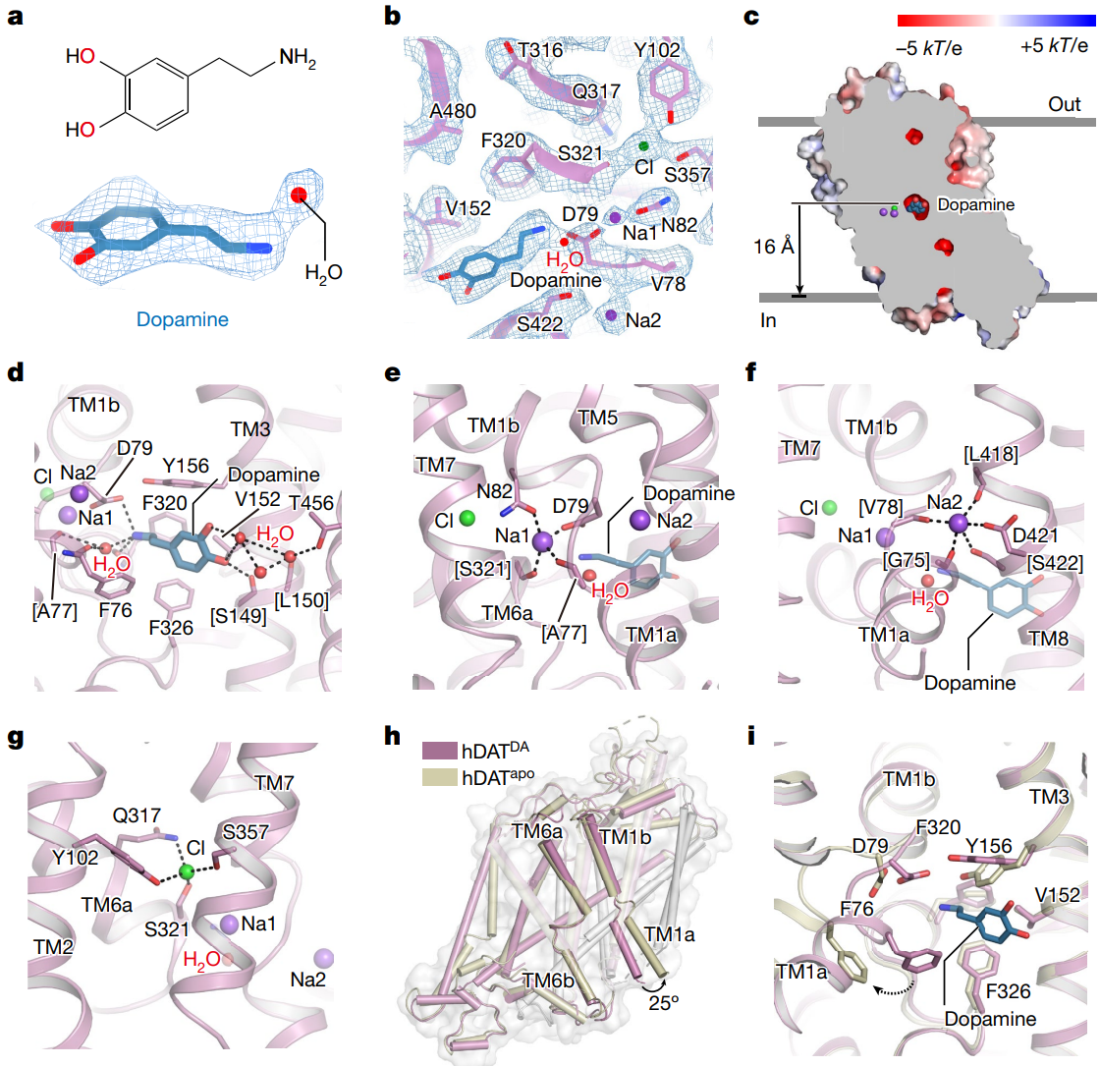
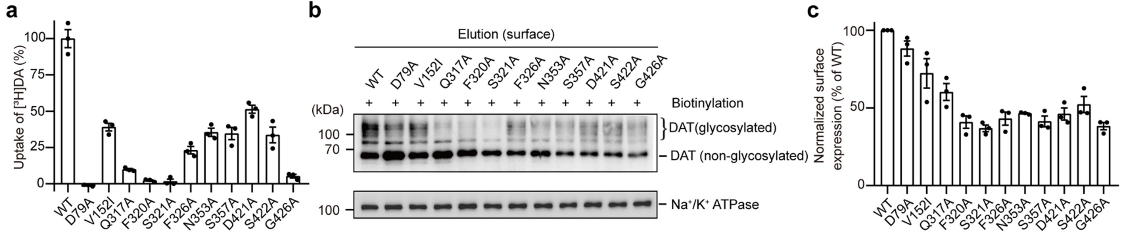
Structure 2 ：DAT - Dopamine
Notes:
闭塞状态下捕获
氢键 水 离子

Slide 15
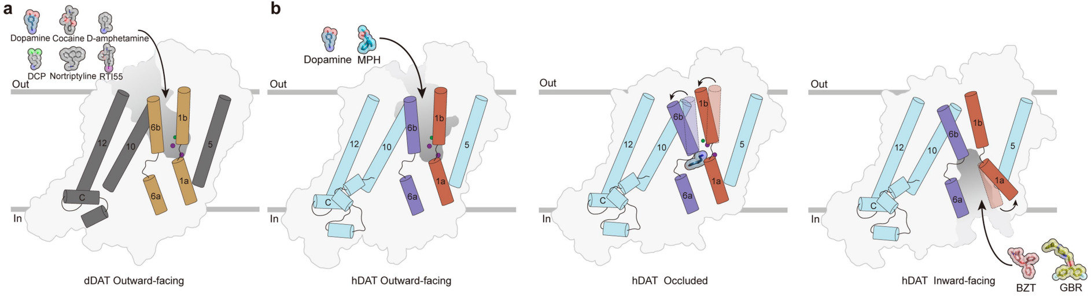
Structure 2 ：DAT - Dopamine
Apo inward
DA occluded

Slide 16
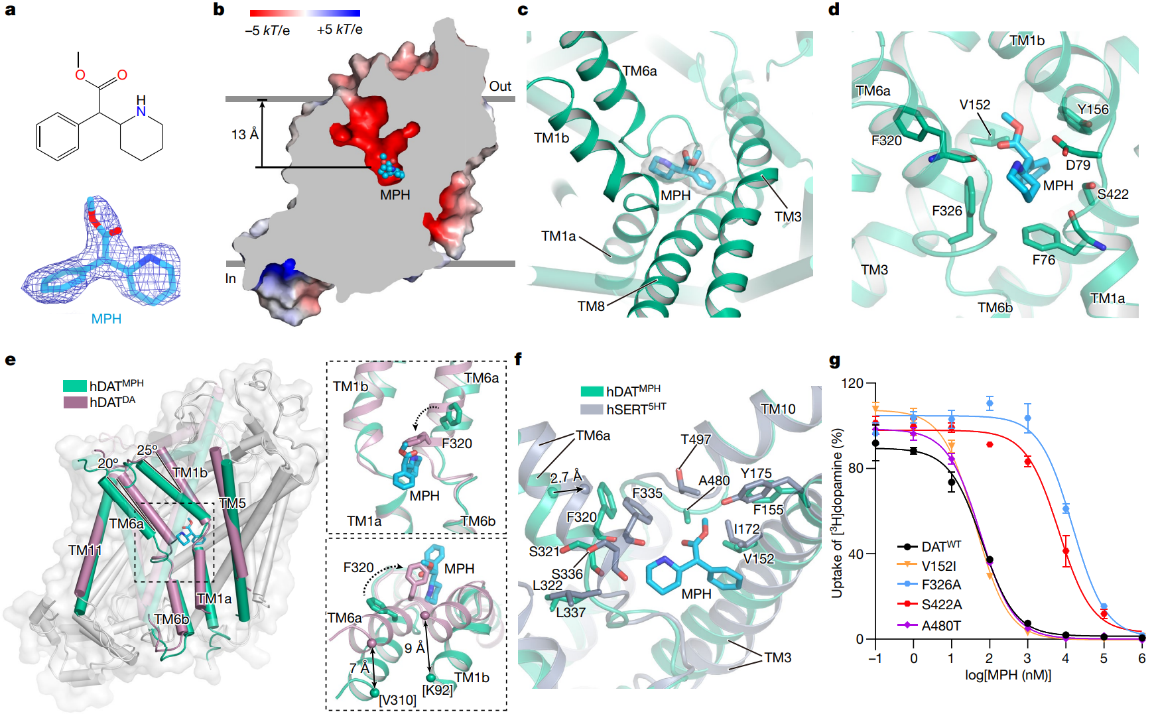
Structure 3 ：DAT - MPH

Slide 17
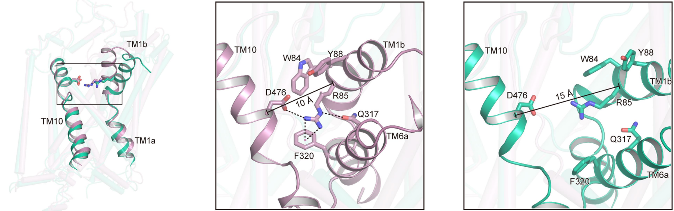
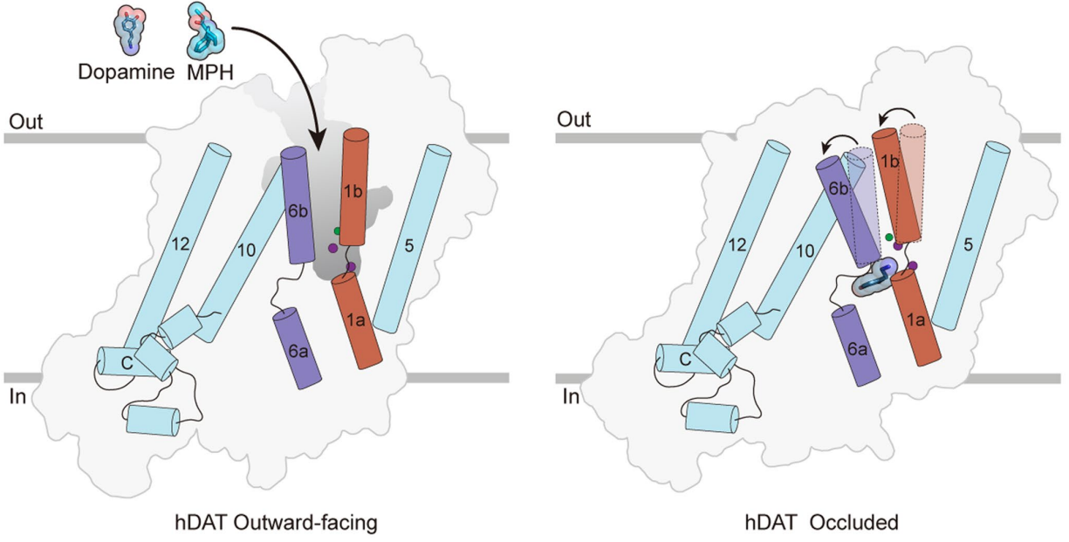
Structure 3 ：DAT - MPH
MPH outward
DA occluded

Slide 18
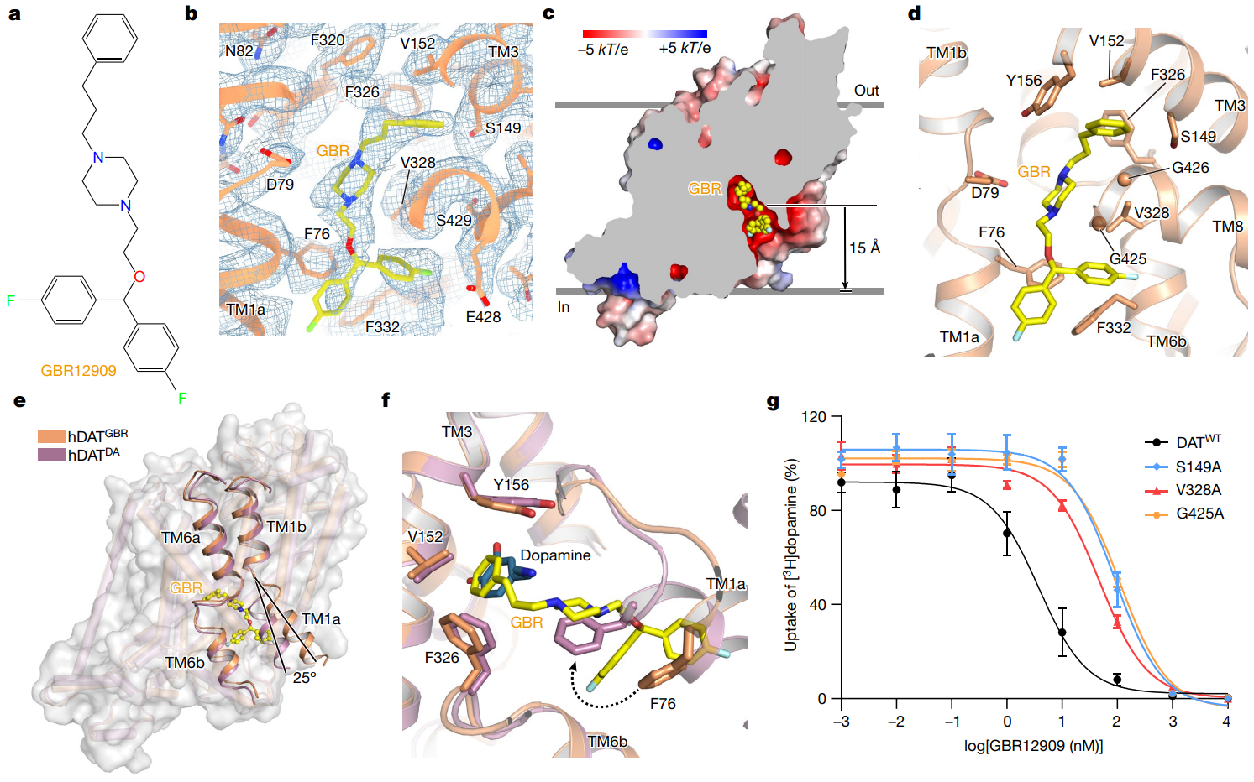
Structure 4 ：DAT – GBR12909

Slide 19
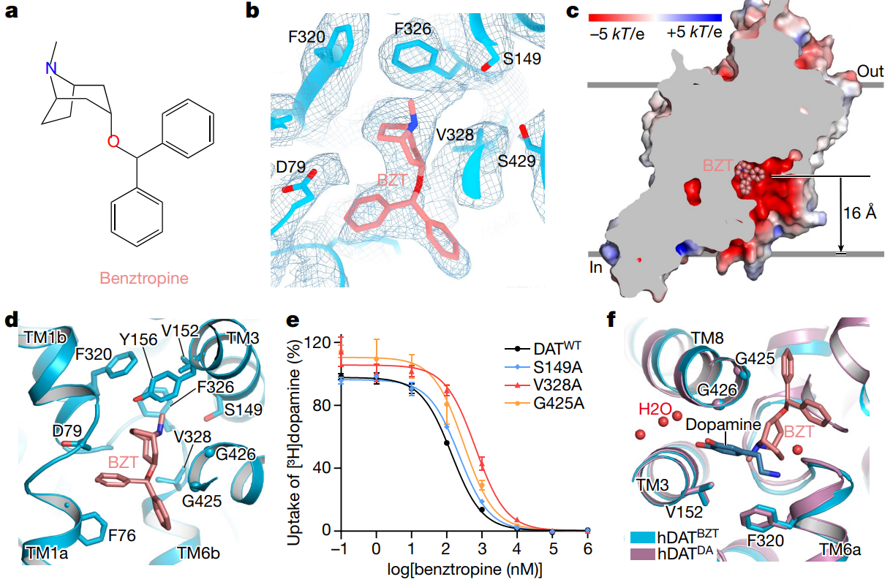
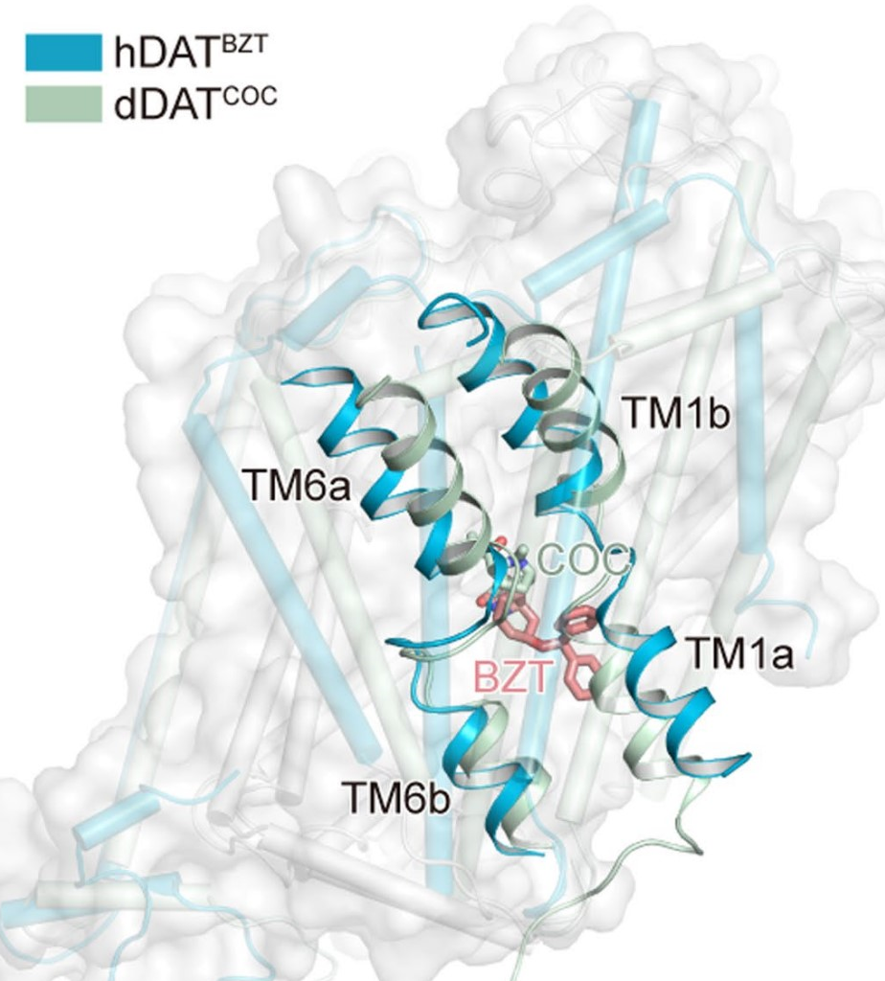
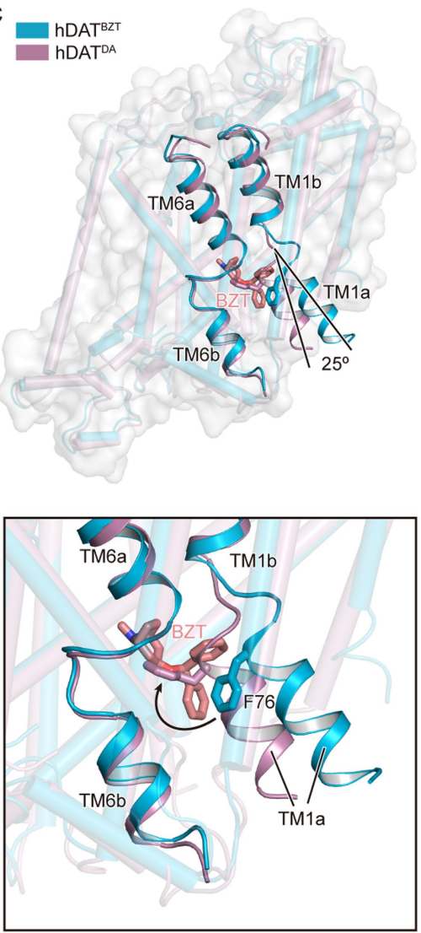
Structure 5 ：DAT – BZT

Slide 20
Summary of this article
Based on the protein structure, the mechanism by which the drugs work was explained.
Provide a blueprint of DAT movement: molecular dynamics simulation and rational drug design.

Slide 21
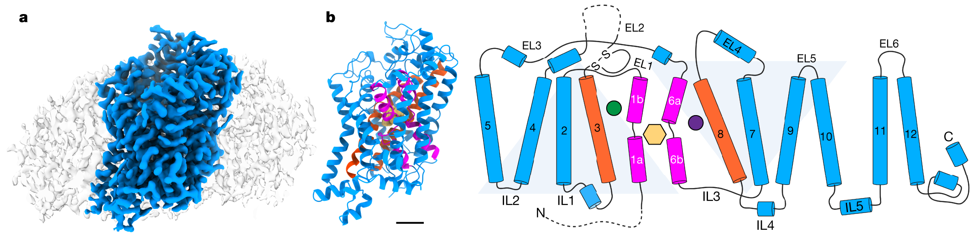
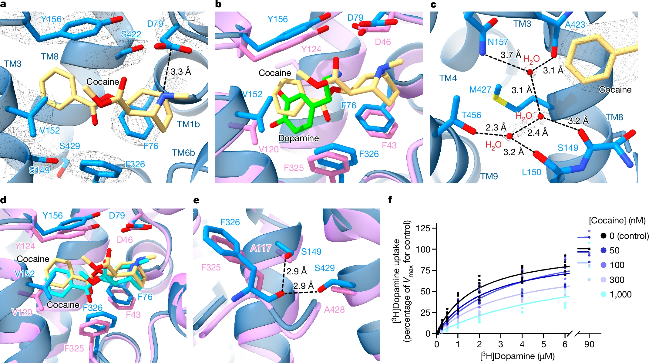
Article 2：DAT – Cocaine

Slide 22
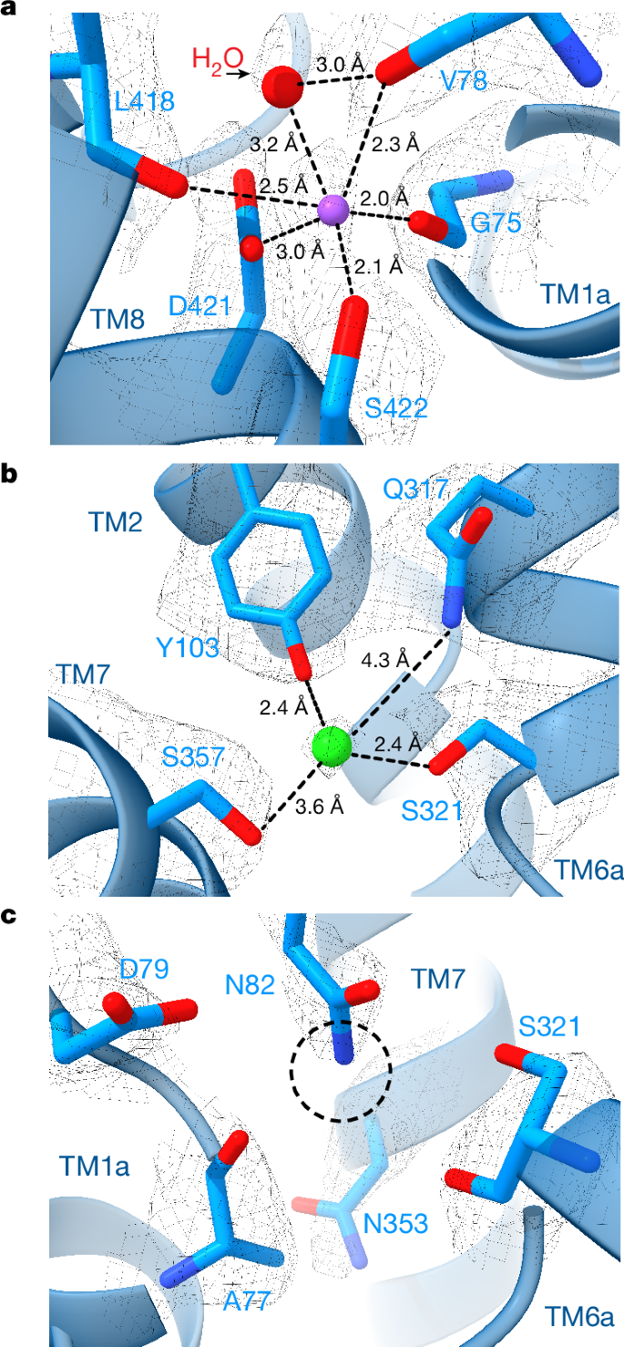
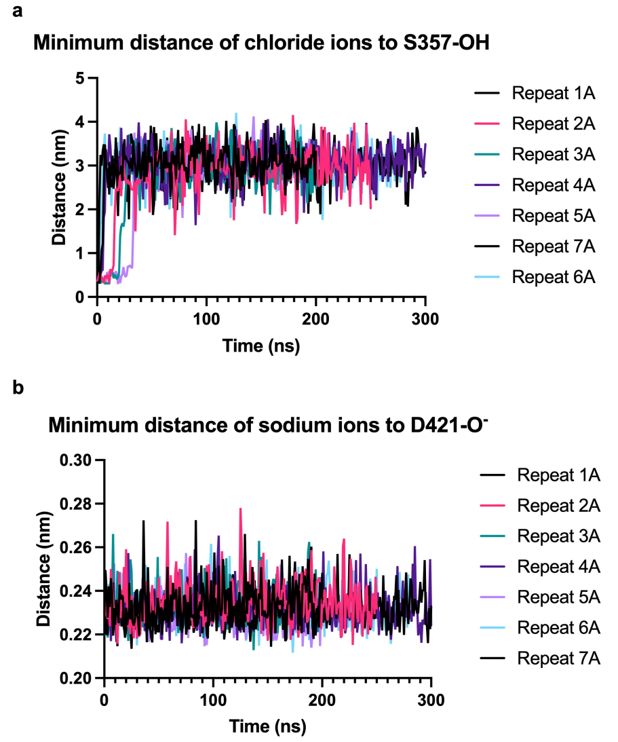
Na1 is missing in hDAT-Cocaine

Slide 23
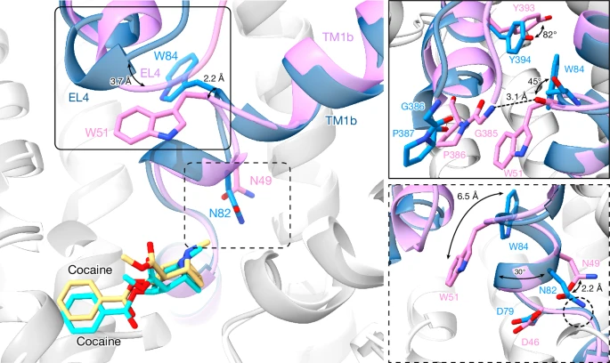
Na1 is missing in hDAT-Cocaine
hDAT-coc
dDAT-coc

Slide 24
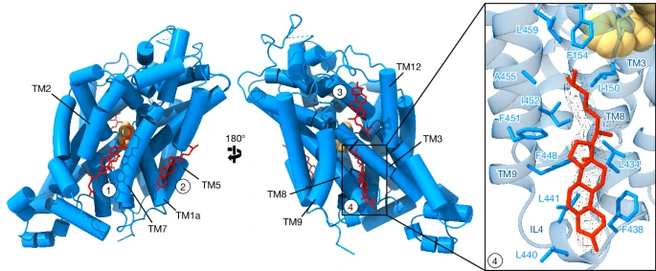
Another cholesterol

Slide 25
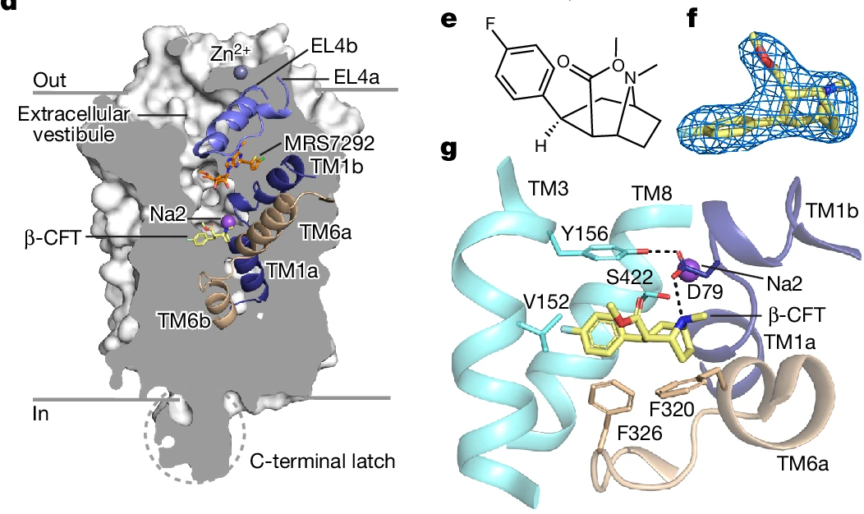
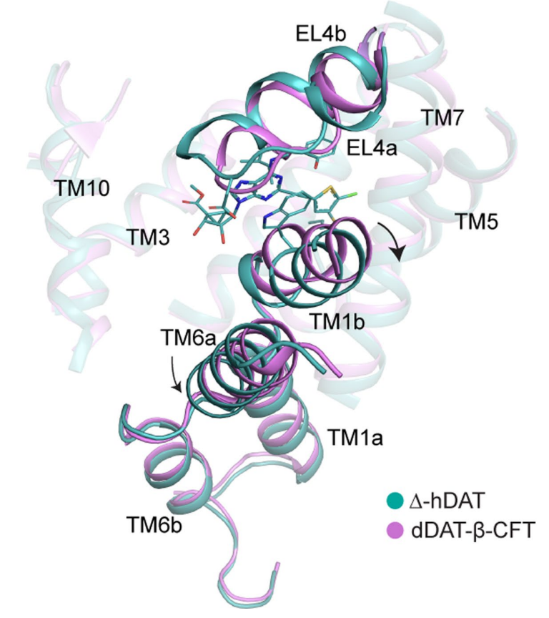
Article 3：DAT – β-CFT MRS7292 （Zn2＋）

Slide 26
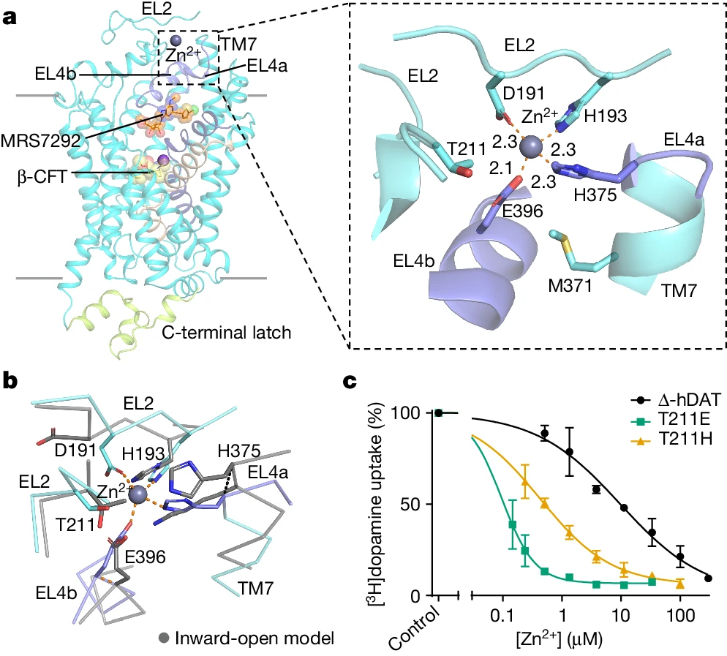
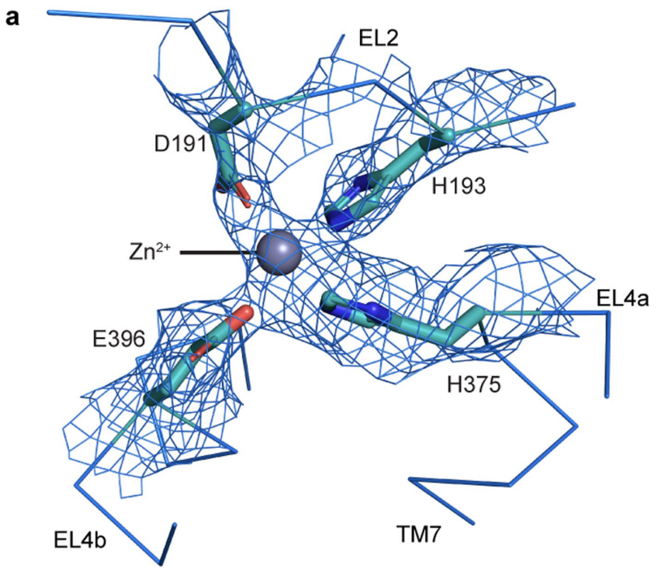
Zn2+ ions restrict the movement of EL4

Slide 27
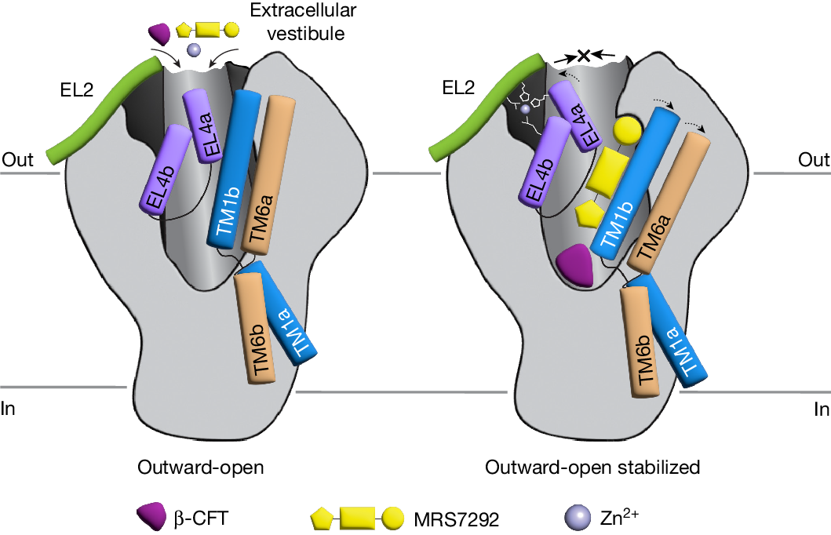
DAT – β-CFT MRS7292 （Zn2＋）

Slide 28
Summary of these two articles
Other influencing factors：

Slide 29
Limitation of this sharing
Only focus on DAT, while it may not be the only target of cocaine.
Remain unclear: why some drugs have high affinity but are not stimulant and addictive.

Slide 30


Slide 31

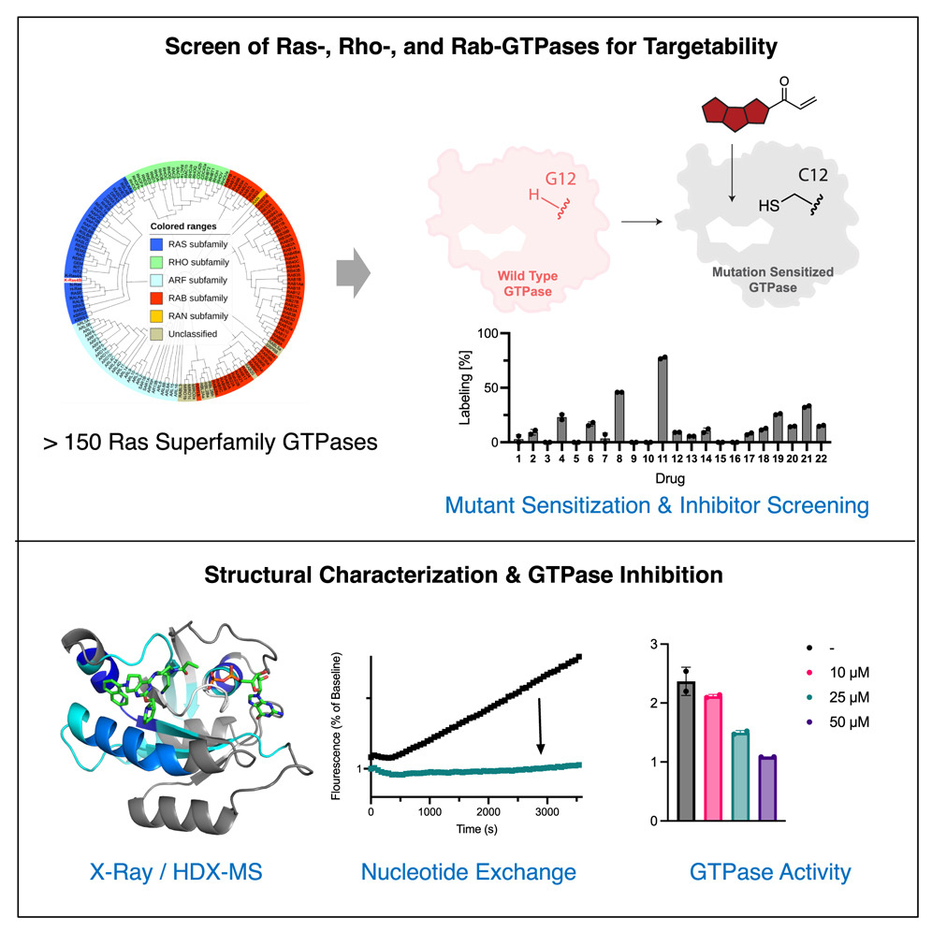

Kevan M. Shokat
University of California, San Francisco
Notes:
GTP 酶与其调节因子和效应子一起，充当控制许多基本细胞过程的分子开关。^{1,2}这些蛋白质中的大多数属于小 GTP 酶的 Ras 超家族
选择性靶向 GTP 酶超家族个体成员的小分子
此类分子的例子非常有限，并且与 ATP 结合蛋白不同，GTP 酶仍然被广泛认为是“不可成药”的靶标。这是由于与激酶相比，GTP 酶中核苷酸的结合亲和力相对较紧密且磷酸盐驱动的结合亲和力，并且 apo 蛋白中没有变构位点。最近，在 K-Ras4B 中发现了一个隐蔽的变构口袋,靶向 K-Ras（G12C） 突变癌症. K-Ras 仍然是一个独特的案例，目前尚不清楚其他 GTP 酶是否可以以类似的方式靶向
系统地绘制了各种 GTP 酶家族成员的 SII 口袋，发现尽管序列同源性有限，但 SII 口袋的关键元件在 GTP 酶的 Ras、Rho 和 Rab 家族中是保守的，从而能够靶向 K-Ras 以外的许多 GTP 酶
为这个以前无法成药的家族的许多成员开发优化的抑制剂提供了潜力

Slide 32
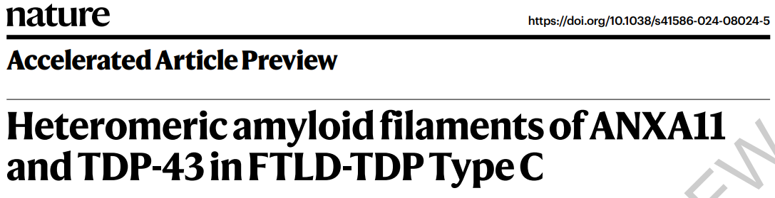
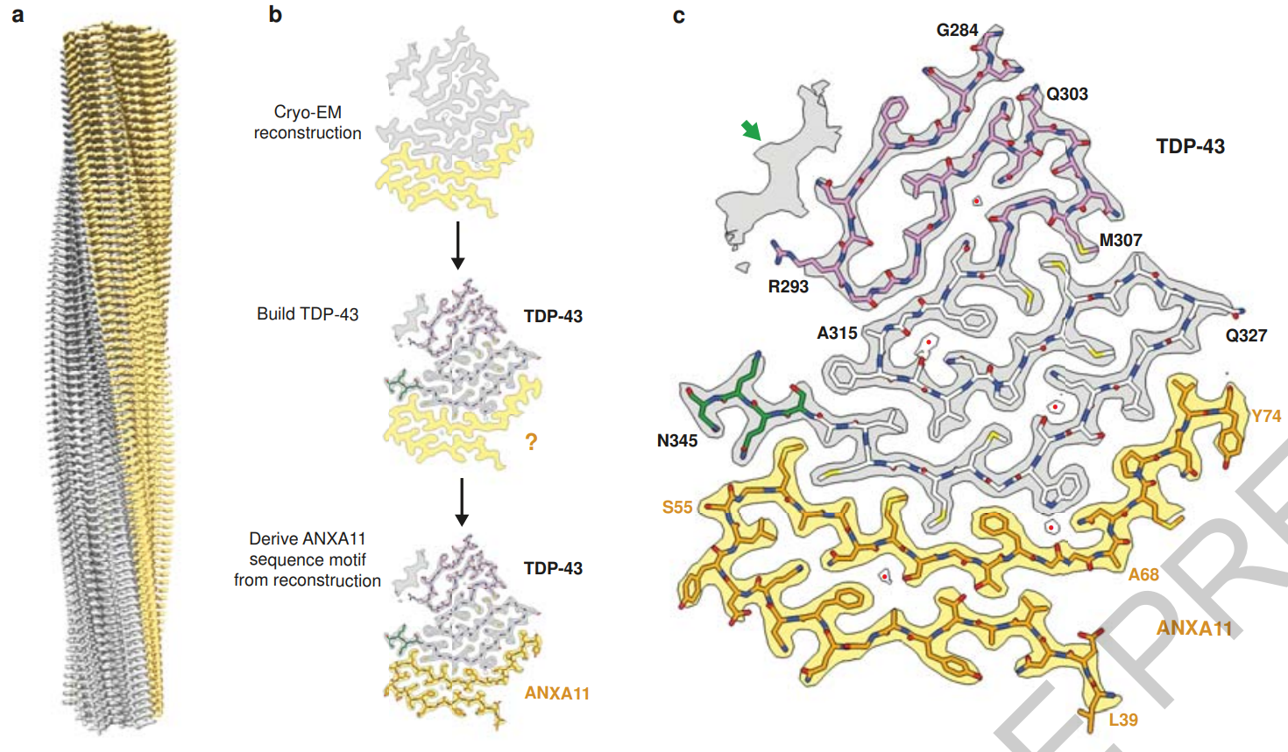

Benjamin Ryskeldi-Falcon
MRC Laboratory of Molecular Biology
Notes:
神经退行性疾病的特征是中枢神经系统中特定蛋白质的异常丝状组装
电子冷冻显微镜 （cryo-EM） 的最新进展使能够从患者大脑中确定蛋白质丝的结构
具有 TDP-43 包涵体的额颞叶变性 （FTLD-TDP）
确定 FTLD-TDP C 型个体大脑的细丝结构，这是最常见的散发性 FTLD-TDP 形式之一
联蛋白 A11 （ANXA11） 与异聚淀粉样蛋白丝中的 TDP-43 共组装。
人脑中前所未有的异聚淀粉样蛋白丝的形成改变了我们对淀粉样蛋白组装的理解，可能对神经退行性疾病的发病机制具有重要意义。

Slide 33
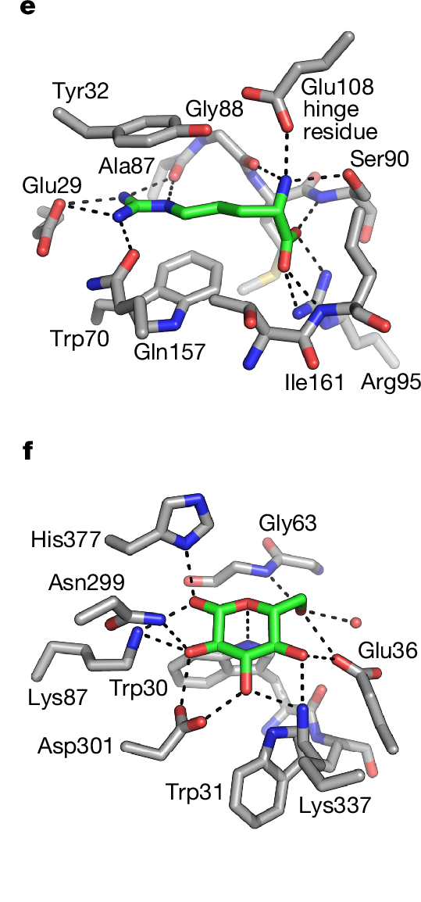
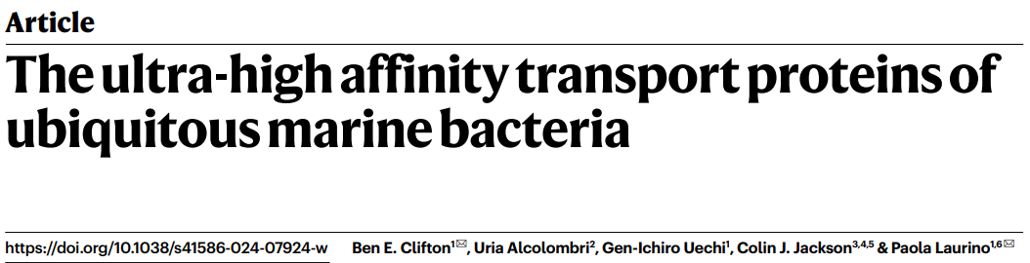
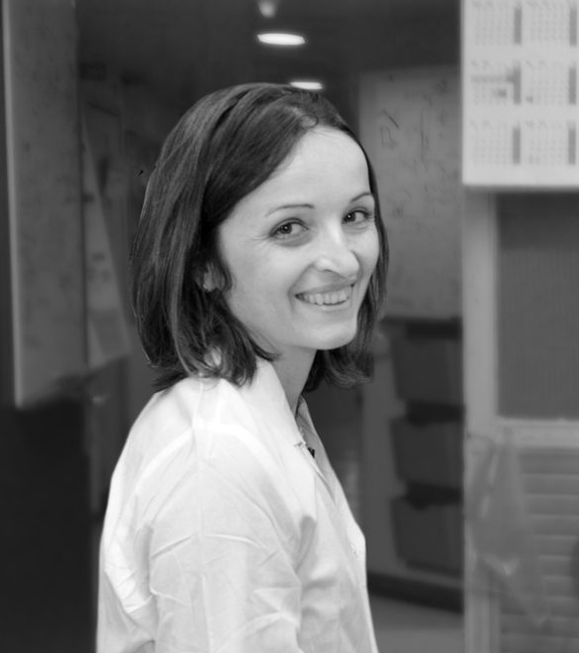
Paola Laurino
Osaka University
Notes:
SAR11 细菌是海洋表层最丰富的微生物¹具有全球生物地球化学重要性^{2,3,4}.为了在竞争激烈的寡营养环境中茁壮成长，这些细菌严重依赖溶质结合蛋白，这些蛋白通过膜转运蛋白促进特定底物的摄取
SAR11 细菌中的所有溶质结合蛋白进行了全基因组实验表征，揭示了有助于 SAR11 细菌在寡营养环境中取得成功的特定功能和特性的一般趋势
我们发现 SAR11 细菌的溶质结合蛋白具有极高的结合亲和力 （解离常数 >20 pM） 和高结合特异性，揭示了寡营养适应的分子机制。
精氨酸和葡萄糖

Slide 34


No photograph
Adam Ben-Shem
Université de Strasbourg
Notes:
（TIP60-C） 是一个由 20 个亚基组成的组装体，通过两种酶促活性影响染色质结构
ATP依赖的组蛋白H2A/H2B交换为H2A.Z/H2B和组蛋白乙酰化这两种酶活性来影响染色质结构
TRRAP 激活剂结合模块；EP400 亚基包含 ATPase motor
组蛋白交换机制；将 TIP60-C 吸收到染色质上的模式不同
2.4-3.3 Å 分辨率结构

